Slide 1
走进作家系列：陀思妥耶夫斯基专题读书会

Slide 2
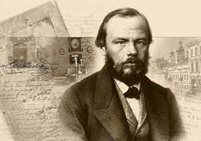
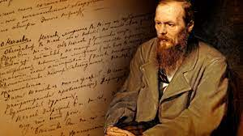
陀思妥耶夫斯基

Slide 3
分享作品
《罪与罚》
《地下室手记》
《白痴》
《群魔》

Slide 4

《罪与罚》

Slide 5

《地下室手记》

Slide 6

《白痴》

Slide 7

《群魔》

Slide 8
结束啦！撒花！

